Slide 1

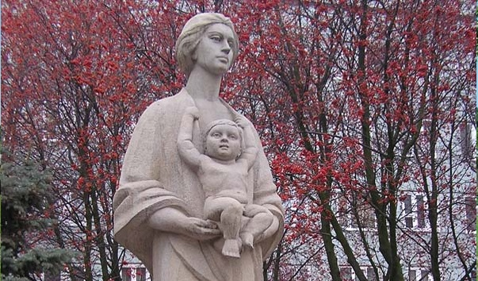
Ресурс профилактики нарушений репродуктивной функции у подростков – профилактика рискованного поведения
Бабенко-Сорокопуд И. В., к.мед.н., доцент кафедры акушерства, гинекологии, перинатологии, детской и подростковой гинекологии ФГБОУ ВО «ДОНЕЦКИЙ ГОСУДАРСТВЕННЫЙ МЕДИЦИНСКИЙ УНИВЕРСИТЕТ ИМЕНИ М. ГОРЬКОГО» МЗ РФ
Железная А.А., д.м.н., профессор, профессор кафедры акушерства, гинекологии, перинатологии, детской и подростковой гинекологии ФГБОУ ВО «ДОНЕЦКИЙ ГОСУДАРСТВЕННЫЙ МЕДИЦИНСКИЙ УНИВЕРСИТЕТ ИМЕНИ М. ГОРЬКОГО» МЗ РФ
Слюсарь-Оглух Т.И., к.мед.н., доцент кафедры акушерства, гинекологии, перинатологии, детской и подростковой гинекологии ФГБОУ ВО «ДОНЕЦКИЙ ГОСУДАРСТВЕННЫЙ МЕДИЦИНСКИЙ УНИВЕРСИТЕТ ИМЕНИ М. ГОРЬКОГО» МЗ РФ
Ласачко С.А., д.м.н., профессор кафедры акушерства, гинекологии, перинатологии, детской и подростковой гинекологии ФГБОУ ВО «ДОНЕЦКИЙ ГОСУДАРСТВЕННЫЙ МЕДИЦИНСКИЙ УНИВЕРСИТЕТ ИМЕНИ М. ГОРЬКОГО» МЗ РФ
Савченко А.А., аспирант кафедры акушерства, гинекологии, перинатологии, детской и подростковой гинекологии фнмфо ФГБОУ ВО «ДОНЕЦКИЙ ГОСУДАРСТВЕННЫЙ МЕДИЦИНСКИЙ УНИВЕРСИТЕТ ИМЕНИ М. ГОРЬКОГО» МЗ РФ
III Научно-практическая конференция с международным участием «Инновации в области репродуктивного здоровья молодежи» в интернет-формате 19.02.2026 г.

Slide 2
АКТУАЛЬНОСТЬ ТЕМЫ
Состояние репродуктивного здоровья (РЗ) подростков является важной медико-социальной проблемой и требует к себе пристального внимания со стороны общества и государства. Если рассматривать здоровье девочек с позиции социально-экономического благополучия общества, то оно имеет приоритетное значение среди всех интегральных показателей оценки здоровья детей. Актуальность проблемы охраны РЗ детей и подростков является национальной стратегией государственной политики России.
Указом Президента Российской Федерации В.В. Путина от 29 мая 2017 года № 240 2018–2027 гг. в Российской Федерации объявлены Десятилетием детства.

Slide 3
АКТУАЛЬНОСТЬ ТЕМЫ
На фоне особенностей физического здоровья, личностных, биологических и анатомических характеристик, низкого уровня приверженности медицинской помощи и смене образа жизни на ответственный и безопасный, социально-демографических условий, девушек-подростков относят к группе с повышенной вероятностью возникновения проблем РЗ, причисляя к группе риска (Baumann K, Matzke H, Peterson CE, Geller S, Flores R, Prachand NG, Holt HK., 2024).

Slide 4
Цель работы
сбережение женского здоровья подростков, путем пропаганды практик здорового образа жизни, в том числе, проведения профилактического медицинского осмотра

Slide 5
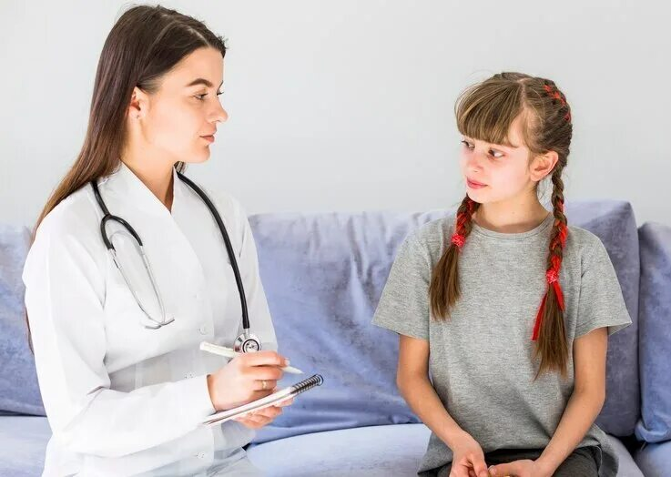
МЕРЫ ПРОФИЛАКТИКИ ПО СОХРАНЕНИЮ РЕПРОДУКТИВНОГО ЗДОРОВЬЯ ПОДРОСТКОВ
Пропагандировать здоровый образ жизни и вовлекать подростков в активные мероприятия по ЗОЖ;
В условиях ЦОРЗП проводить индивидуальное консультирование по вопросам половой гигиены, профилактики ИППП, непланируемой беременности;
Предоставлять доступною к восприятию информацию о возможных негативных последствиях раннего начала половой жизни;
Пропагандировать воздержание среди подростков 12-18 лет с акцентом на морально-этические нормы ,с учетом возрастных особенностей;
Развивать навыки осознанного отказа от рискованной сексуальной активности;
Рекомендовать своевременно обращаться в медицинские организации, в службы охраны репродуктивного здоровья подростков, для своевременного обследования, лечения;
Способствовать прохождению систематических профилактических медицинских осмотров у гинеколога для несовершеннолетних.

Slide 6

АЛГОРИТМ ПРОВЕДЕНИЯ БЕСЕДЫ ПЕРЕД ПРОФИЛАКТИЧЕСКИМ МЕДИЦИНСКИМ ОСМОТРОМ
Кто проводит беседу: врач-акушер-гинеколог (для девочек); школьный врач, медицинский психолог (группы должны подразделяться по гендерному принципу).

Slide 7

АЛГОРИТМ ПРОВЕДЕНИЯ БЕСЕДЫ ПЕРЕД ПРОФИЛАКТИЧЕСКИМ МЕДИЦИНСКИМ ОСМОТРОМ
Где проводится беседа: в детской поликлинике, центре охраны репродуктивного здоровья подростков (ЦОРЗП), в образовательном учреждении и др.

Slide 8
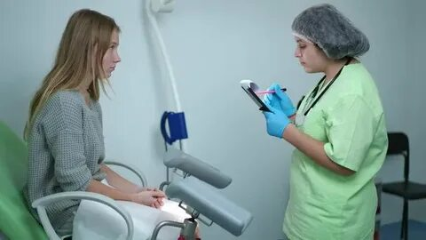
АЛГОРИТМ ПРОВЕДЕНИЯ БЕСЕДЫ ПЕРЕД ПРОФИЛАКТИЧЕСКИМ МЕДИЦИНСКИМ ОСМОТРОМ
Задачи беседы: доходчиво рассказать подросткам, законным представителям в каких случаях необходимо обратиться врачу-акушеру-гинекологу, как подготовиться к ПМО, структура ПМО, как работает служба охраны репродуктивного здоровья (кабинет, ЦОРЗП, психологическая и социальная служба, круглосуточный телефон доверия), ответить на интересующие вопросы

Slide 9

Основные принципы проведения ПРОФИЛАКТИЧЕСКОГО МЕДИЦИНСКОГО ОСМОТРА
Добровольность,
Доброжелательность,
Доступность (информации и медицинской помощи),
Доверительность (конфиденциальность)

Slide 10
На основе приказ 747н от 19.12.2025г. Профилактический медицинский осмотр акушером-гинекологом (в отношении девочек) и детским урологом андрологом (в отношении мальчиков)
в 3, 6, 13, 15, 16 и 17 лет

Slide 11
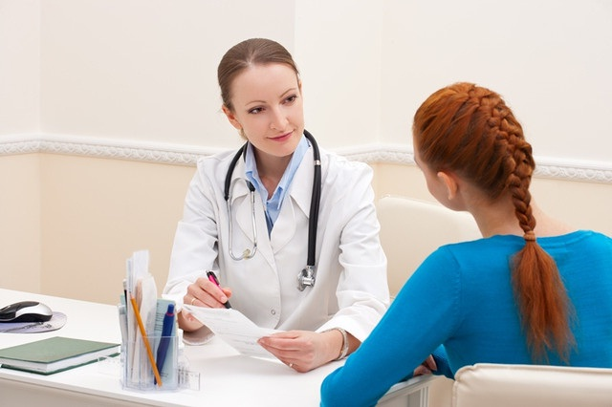
ГРУППЫ ЗДОРОВЬЯ И ДИСПАНСЕРНОГО НАБЛЮДЕНИЯ (приказ 514-н) Плановый профилактический осмотр
І группа здоровья: здоровые
ІІ группа здоровья: некоторые функциональные и морфофункциональные нарушения, часто и (или) длительно болеющие ОРЗ, реконвалесценты

Slide 12
Индивидуальная программа лечения, при необходимости устанавливается диспансерное наблюдение по месту жительства
III группа здоровья: страдающие хроническими заболеваниями в стадии клинической ремиссии, с редкими обострениями
IV группа здоровья: страдающие хроническими заболеваниями в активной стадии и стадии нестойкой клинической ремиссии с частыми обострениями
V группа здоровья: страдающие тяжелыми хроническими заболеваниями с редкими клиническими ремиссиями, частыми обострениями, непрерывно рецидивирующим течением, выраженной декомпенсацией функций органов и систем организма, наличием осложнений, требующими назначения постоянного лечения

Slide 13
Группы диспансерного наблюдения у девочек (приказ 747н):
1 диспансерная группа несовершеннолетние с нарушением полового развития
2 диспансерная группа несовершеннолетние с гинекологическими заболеваниями
3 диспансерная группа несовершеннолетние с расстройствами менструаций на фоне хронической экстрагенитальной, в том числе эндокринной, патологии

Slide 14
АЛГОРИТМ ДЕЙСТВИЙ МЕДИЦИНСКОГО РАБОТНИКА ПРИ ПМО
Несовершеннолетняя девочка в год достижения возраста 3, 6, 13, 15,16 и 17 лет
Получение подписанного ИДС на ПМО
Сбор жалоб, анамнеза, оценка формулы полового развития, физикальный гликологический осмотр вн.п.о.согласно COП
У несовершеннолетией в возрасте 17 лет при наличии условий взятие мазка с шейки матки, цитологическое исследование мазка шейки матки
Определение диагноза в соответствии с кодами МКБ-10
Определение группы репродуктивного здоровья
Оформление учетно-отчетной документации

Slide 15
АЛГОРИТМ ДЕЙСТВИЙ МЕДИЦИНСКОГО РАБОТНИКА ПРИ ПМО
Персональное краткое консультирование по вопросам личной гигиены, по формированию ЗОЖ, режиму дня, питанию, иммуннопрофилактике с учетом психического и физического развития несовершеннолеиней, углубленное консультирование несовершеннолетних в возрасте 13-17 лет (на территоррии медицинской организации) по вопросам профилактики самоповреждающего репродуктивного поведения, которое включает комплекс действий аутоагрессивного характера (раннее коитархе без использования контрацепции, промискуитет; аборт/неоднократный аборт; отсутствие терапии РМ; ИППП) и приводит к нарушению репродуктивного здоровья подростков.

Slide 16
В соответствии с Приказом Минздрава России от 02.06.2015 № 290н "Об утверждении типовых отраслевых норм времени на выполнение работ, связанных с посещением одним пациентом врача-педиатра участкового, врача-терапевта участкового, врача общей практики (семейного врача), врача-невролога, врача-оториноларинголога, врача-офтальмолога и врача-акушера-гинеколога"
1. Нормы времени на одно посещение пациентом врача акушера-гинеколога в связи с заболеванием - 22 минуты, из них 7,7 минут на оформление медицинской документации
2. Нормы времени на повторное посещение врача-акушера-гинеколога в связи с заболеванием - 15,4-17,6 минут, из них 7,7 минут на оформление медицинской документации
3. Нормы времени на посещение одним пациентом врача-акушера-гинеколога с профилактической целью - 13,2-15,4 минут, из них 4,6-5,4 минут на оформление медицинской документации
Норм времени на санитарно-гигиеническое просвещение не установлено!
Нормы времени могут быть изменены (с учетом мнения представительного органа работников, в соответствии со ст. 162 Трудового кодекса РФ), например в виду учета плотности проживания прикрепленного населения, уровня заболеваемости и др.
!!!!! Обращаем внимание, что нормы времени являются основой для расчета норм нагрузки, нормативов численности и иных норм труда врачей медицинских организаций, оказывающих первичную врачебную и первичную специализированную медико-санитарную помощь в амбулаторных условиях.

Slide 17
Заключение
Пропаганда практик здорового образа жизни,
в том числе,
проведение профилактического медицинского осмотра в декретированном возрасте, способствует сбережению женского здоровья подростков

Slide 18
Много информации на сайте Ассоциации специалистов службы охраны репродуктивного здоровья
https://association.juventa-spb.info/baza-znaniy/

